Slide 1

Ouderavond KED24

Slide 2
Doelen ouderavond
Aan het einde van deze avond:
heb ik kunnen delen hoe de 1e weken zijn verlopen
heb ik inzicht in hoe de 1e weken bij de klasgenoten zijn verlopen
kan ik de verschillende onderdelen van KED noemen en toelichten
kan ik de verschillende gesprekken benoemen die worden gevoerd
kan ik uitleggen hoe de leerlingbesprekingen gevoerd worden
weet ik welke verschillende buitenschoolse activiteiten er dit schooljaar zijn
weet ik voor welke zaken ik welke persoon binnen de school kan raadplegen
Notes:
Benoem de verschillende onderdelen in de dagstart (cirkelen/groepsvorming, burgerschap, plannen, actualitait, overig (zoals Totally traffic))
Lezing
Het verhaal centraal
De docent leidt de discussie
Labsessie
Leerlingen werken samen
Onderzoek, experiment of vraagstelling
Communicatiesessie
Mondelinge opdrachten
Actief gebruik van taal en communicatie
Seminar
Discussie tussen leerlingen en docent
Inzicht in ‘grote’ vragen over het vak
Workshop
Leerlingen werken individueel of in groepjes
Begeleid door docent

Slide 3
De 1e weken
https://www.lessonup.com/nl/lesson/vHhfqQZpLiiptmfLH?utm_source=app&utm_campaign=shared-lesson-app&utm_content=1759157952871&utm_medium=shared-link
Notes:
Benoem de verschillende onderdelen in de dagstart (cirkelen/groepsvorming, burgerschap, plannen, actualitait, overig (zoals Totally traffic))
Lezing
Het verhaal centraal
De docent leidt de discussie
Labsessie
Leerlingen werken samen
Onderzoek, experiment of vraagstelling
Communicatiesessie
Mondelinge opdrachten
Actief gebruik van taal en communicatie
Seminar
Discussie tussen leerlingen en docent
Inzicht in ‘grote’ vragen over het vak
Workshop
Leerlingen werken individueel of in groepjes
Begeleid door docent

Slide 4
Kunskapsskolan-onderwijs (KED)
Vaste onderdelen KED
Dagstart
Leeractiviteit (lezing, labsessie, communicatiesessie, seminar)
Workshop
Coaching
Notes:
Benoem de verschillende onderdelen in de dagstart (cirkelen/groepsvorming, burgerschap, plannen, actualitait, overig (zoals Totally traffic))
Lezing
Het verhaal centraal
De docent leidt de discussie
Labsessie
Leerlingen werken samen
Onderzoek, experiment of vraagstelling
Communicatiesessie
Mondelinge opdrachten
Actief gebruik van taal en communicatie
Seminar
Discussie tussen leerlingen en docent
Inzicht in ‘grote’ vragen over het vak
Workshop
Leerlingen werken individueel of in groepjes
Begeleid door docent

Slide 5
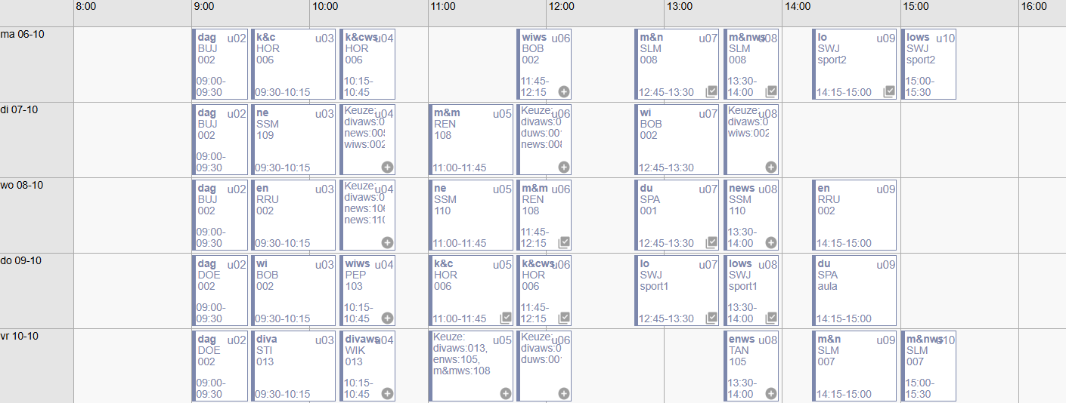
Kunskapsskolan-onderwijs (KED)
Workshop
Leerling heeft regie over wat te doen/leren
Docent begeleidt
Zelf in plannen

Slide 6
LOC- en coachgesprekken
3x per jaar LOC-gesprekken (Leerling-Ouder-Coach)
  Lange-termijn-doelen
  Bespreken voortgang en conclusie leerlingbesprekingen
Wekelijks coachgesprek
  Algeheel welzijn (school, stamgroep, thuis)
  Korte-termijn-doelen
  Planning
  Voorbereiding en feedback van afsluitingen
Notes:
Noem dat we geen toetsweken hebben, maar dat elk vak zelf de afsluitingen plant

Slide 7
Leerlingbesprekingen
December 2025, april 2026, juli 2026 (determinatie)
Elke leerling wordt besproken
Vakdocenten bespreken executieve functies en gemaakte afsluitingen
Einde schooljaar per vak een vakadvies (negatief, twijfel, positief)

Slide 8
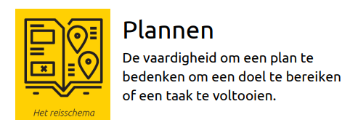

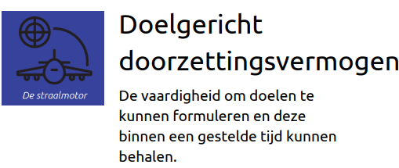
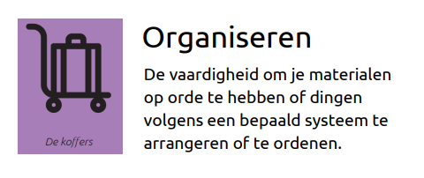
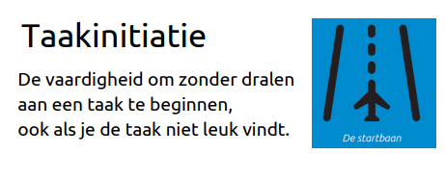
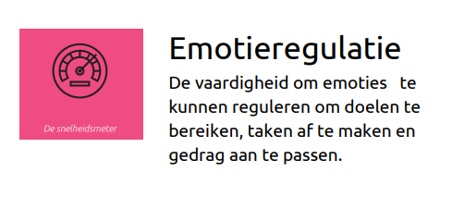
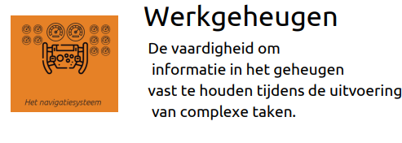
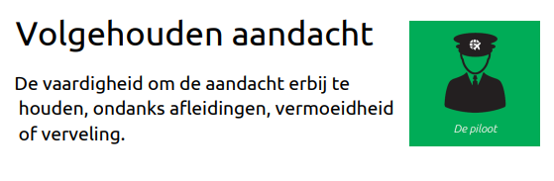

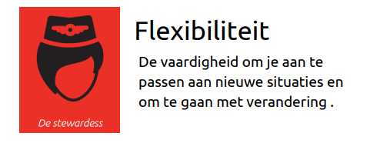
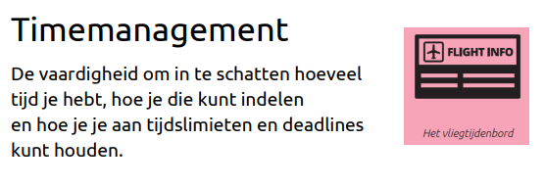
Executieve functies
Notes:
Geef ouders even de tijd om deze door te lezen, of neem ze allemaal even kort door. Vraag daarna eens terug op welke executieve functie zij voor hun kind een sterk punt zien en waar ze een ontwikkelpunt zien. Dat kan door het aan een paar ouders te vragen, of door vingers op te laten steken en op het bord te turven.

Slide 9
Vakkenpakketkeuze
Einde van het schooljaar: vakkenpakketkeuze voor leerjaar 3
13 januari 2026: ouderavond met uitleg over vakkenpakketten
Daarna voorlopige keuze
Afhankelijk van vakadviezen wellicht wisseling
Voor meivakantie definitieve keuze
Notes:
Zie evt. sectie “vakkenpakketten” voor extra info over de keuzes en de profielen

Slide 10
Excursies en buitenschoolse activiteiten
Amazing Future Festival (november 2025)
Uitwisseling Duitsland en Spanje (november 2025 en januari 2026)
Stage - 2 dagen (januari 2026)
First Lego League – legowedstrijd (september 2025 t/m februari 2026)
Olympic Moves – sportwedstrijden (februari-maart 2026)
Skills the Finals – Brabanthallen 's Hertogenbosch (maart 2026)
Oorlogsmuseum Overloon (april 2026)
Efteling - afsluiting schooljaar (juli 2026)

Slide 11
Wie voor wat?
Coach: 1e aanspreekpunt voor leerling en ouders
Assistent-leerlingen: Mw. Raiza Kramers
  Ziekmelding, verlofbriefjes, te laat
Leerlingcoördinator: Mw. Sanne Abdul
  Bijzonder verlof, leerlingzaken
Verzuimcoördinator: Mw. Wendy Aerts en Dhr. Kjell Willemstein
  Langdurige ziekte en ongeoorloofd verzuim
Ondersteuningscoördinator: Mw. Laura Michels en mw. Petra Holsheimer
  Extra pedagogische en didactische ondersteuning
Teamleider: Dhr. Job Oomen
  Leerlingen en onderwijs KED25 en KED24

Slide 12
Vakkenpakket bovenbouwprogramma
Vakkenpakket Bovenbouwprogramma
Groen gearceerd: Verplichte vakken in examenprogramma.
  CKV wordt in bovenbouwprogramma afgesloten.
Leerlingen doen in 7 vakken eindexamen.
  Nederlands
  Engels
  Profielvak
  Profielvak
  Keuzevak
  Keuzevak
  Keuzevak
Verplicht | Keuzevakken (3)
Nederlands | Aardrijkskunde
Engels | Geschiedenis
L.O. | Handvaardigheid
C.K.V. | Natuurkunde (Nask1)
Maatschappijleer
 | Scheikunde (Nask2)
Rekenen* | Duits of Spaans
D&P of MVI
Biologie
Economie
Wiskunde
*Rekentoets wordt wel afgenomen maar telt niet mee voor het eindexamen. Leerlingen die in het examenprogramma niet voor het vak wiskunde kiezen zullen rekenen krijgen.

Slide 13
Profielen examenprogramma
 | Economie | Groen | Techniek | Zorg & Welzijn
Gemeenschappelijke vakken | Nederlands Engels C.K.V. Maatschappijleer L.O. | Nederlands Engels C.K.V. Maatschappijleer L.O. | Nederlands Engels C.K.V. Maatschappijleer L.O. | Nederlands Engels C.K.V. Maatschappijleer L.O.
Profielvakken | Economie | Wiskunde | Natuurkunde Wiskunde | Biologie
 | 1 vak verplicht: Wiskunde Duits / Spaans | 1 vak verplicht: Biologie Natuurkunde | - | 1 vak verplicht: Aardrijkskunde Geschiedenis Wiskunde
Aantal keuzevakken | 3 | 3 | 3 | 3

